Slide 1

Des papillons dans le ventre
Butterflies in my stomach
Textes et illustrations : Solène Bazinet, Joée Lachapelle, Sarah Lessard et Marie-Christine Roy
Aide à la traduction anglaise: Nathalie Bédard et Marie-Johanne Bourget
Enregistrement audio français: Marie-Christine Roy
Enregistrement audio anglais: Joée Lachapelle

Slide 2
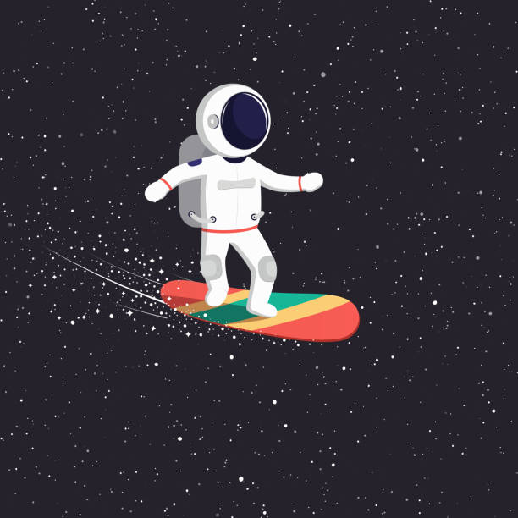



Salut ! Moi c’est Lou.
J’aime faire de la planche à roulettes, mais je ne suis pas très habile. C’est pour ça que j’ai souvent des bleus sur les jambes. Par contre, je joue très bien de la musique. Avec mes amies, on a un groupe appelé Les Déchaînés, dans lequel je suis guitariste. On est super populaires à l’école et on fait souvent des prestations lors des fêtes.
Hi! I’m Lou.
I like to ride a skateboard, but I’m not very skilled. That’s why I often have bruises on my legs. However, I play music very well. With my friends, we have a band called Les Déchaînés, in which I am a guitarist. We are super popular at school and we often perform at parties.
Plus tard, j’aimerais devenir vétérinaire. J’ai une grande passion pour les chiens. D’ailleurs, j’ai un grand danois qui s’appelle Minus.
Later, I would like to become a veterinarian. I have a great passion for dogs. Besides, I have a Great Dane named Minus.

Slide 3
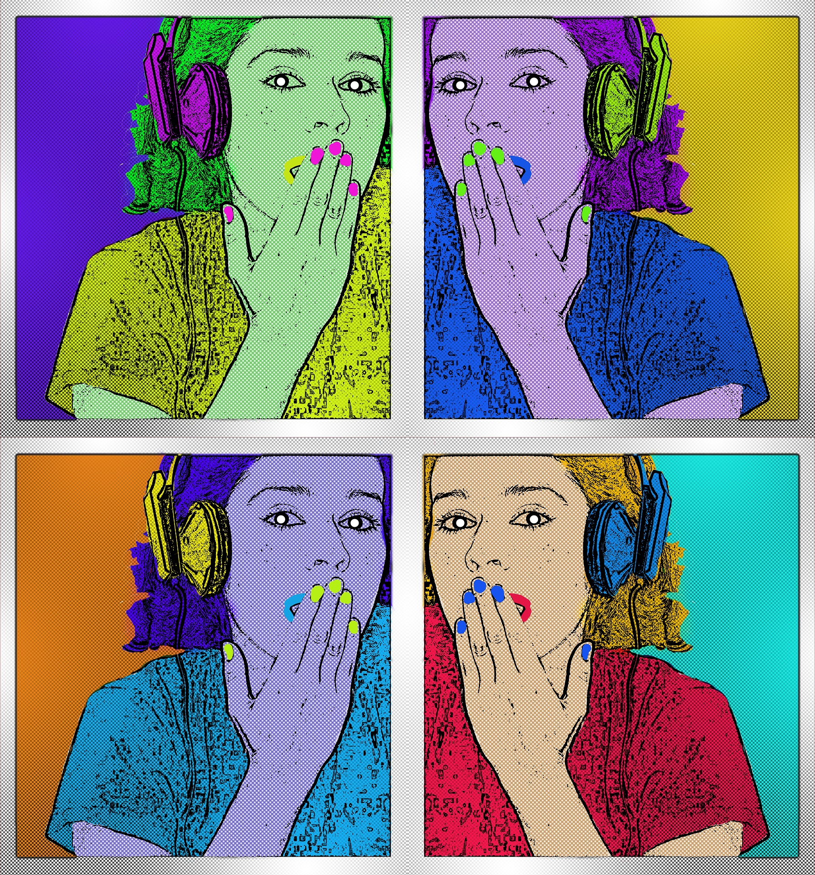

Elle, c’est Léa.
Léa est nouvelle à mon école. Elle vient d’emménager dans le quartier et ne connaît personne.
Monsieur Gauthier, qui tient le dépanneur du coin et qui parle à tout le monde, m’a dit que Léa aime jouer aux jeux vidéo et qu’elle est douée pour créer des bijoux. Il paraît que cette passion lui a été transmise par sa tante préférée qui a parcouru le monde pour apprendre des techniques de fabrication. D’après moi, sa tante c’est une gitane !
Bon, ce matin, c’est la première journée d’école de Léa et elle est intégrée dans ma classe. Hourra !
She is Léa.
Léa is new at my school. She just moved into the neighborhood and doesn't know anyone.
Mr. Gauthier, who runs the corner store and talks to everyone, told me that Léa likes video games and that she is good at creating jewelry. It seems that this passion was passed on to her by her favorite aunt who travelled the world to learn fabrication techniques. According to me, her aunt is a gypsy!
Well, this morning is Léa's first day of school and she's integrated into my class. Hooray!

Slide 4


J’ai remarqué Léa dès qu’elle a mis le pied dans la cour de l’école. Tout de suite, j’ai dit à mes copains : « Oh! Regardez, on dirait qu’une nouvelle vient d’arriver ! »
J’ai passé la journée à l’observer, mais je n’ai pas eu le courage de lui parler. C’est étrange, on dirait que j'étais timide. Pourtant, toute l’école m’aime bien et je me considère comme quelqu’un de populaire.
I noticed Léa as soon as she set foot in the schoolyard. Right away, I said to my buddies: ”Oh! Look, it looks like a new girl has just arrived!“
I spent the day watching her, but I didn't have the courage to speak to her. It's strange, it seems like I was shy. That’s weird, because the whole school likes me, and I consider myself a popular person.
Cependant, il y a quelque chose chez Léa qui la rend différente de toutes les autres personnes que j’ai rencontrées avant. Je ne sais pas ce que c’est, mais cela me rend incapable de faire les premiers pas vers elle.
However, there's something about Léa that makes her different from everyone else I've met before. I don't know what it is, but it makes me unable to take the first steps towards her.

Slide 5



J’ai défilé son Instagram pendant une heure hier, mais je n’ose toujours pas lui parler. Je pourrais aller déposer un message sur son bureau. Un petit bout de papier où j’écrirais par exemple : « Allô Léa! Es-tu libre après l'école aujourd’hui? Voudrais-tu aller marcher avec moi? » Non… tellement quétaine et cliché… On n’est plus au Moyen-Âge! Je crois que je vais aller commenter sa photo Facebook à la place, c’est pas mal plus 2021. Je sais, je vais écrire: « Wow! Tu es vraiment sexy, Léa, dans ton beau chandail moulant! »
I scrolled through her Instagram for an hour yesterday, but I still don't dare talk to her. I could drop a message on her desk. A little piece of paper where I would write, for example:
“Hello Léa! Are you free after school today? Would you like to go for a walk with me?” No… so cheesy and cliché… We are no longer in the Middle Ages! I think I'll go comment on her Facebook photo instead, it's pretty much more 2021. I know, I'm going to write, “Wow! You are really sexy Léa in your beautiful skin-tight sweater! ”
Je me demande comment attirer l’attention de Léa pour qu’elle me parle enfin. Ma tête bouillonne d’idées, mais je ne sais pas laquelle est la bonne.
I wonder how to get Léa's attention to finally talk to me. My head is bubbling with ideas, but I don't know which one is the right one.
Toi lecteur, tu veux que Lou écrive ce commentaire? Saute à la page 7!
You reader, do you want Lou to write this comment? Skip to page 7!

Slide 6


J’ai peut-être une meilleure idée. Je sais qu’elle aime les bijoux, je pourrais lui en faire un! Oui, quelle bonne idée! Je n’ai qu’à regarder quelques tutoriels ce soir sur YouTube et m’en inspirer pour lui créer quelque chose d’original. Ah non, j’oubliais: je n’ai A-U-C-U-N talent en arts plastiques! J’ai les mains pleines de pouces! Un collier, une bague, un bracelet… Ayoye, c’est hors de mes compétences!
Par contre, je pourrais acheter un bracelet, et puis dire à Léa que c’est moi qui l’ai fait. Léa ne se douterait de rien et elle serait sûrement impressionnée par mes talents!
I might have a better idea. I know she loves jewelry, I could make one for her! Yes, what a great idea! I just have to watch a few YouTube tutorials tonight and get inspired to create something original for her. Oh no, I forgot: I have absolutely no talent in visual arts, I’ve got a hand full of thumbs. A necklace, a ring, a bracelet ... Ow, that's beyond my competence!
However, I could buy a bracelet and tell Léa that I made it. Léa wouldn't suspect a thing and she would surely be impressed by my talents!
Toi lecteur, tu veux que Lou écrive ce commentaire? Saute à la page 8!
You reader, do you want Lou to write this comment? Skip to page 8!

Slide 7


Je réfléchis … La directrice vient tout juste de venir dans notre classe pour nous parler d’une fête que l’école va organiser pour rassembler tous les niveaux. Je pourrais proposer mon groupe Les Déchaînés pour animer la soirée! Comme ça, Léa verrait mes talents et ça me ferait un nouveau vidéo YouTube avec au moins 500 visionnements. Ça jouerait sûrement en ma faveur!
En plus, on dit souvent que jouer de la musique, ça « pogne » avec les filles. Je pourrais tester ce fameux mythe! Hahah! Ok, alors je vais tout de suite rencontrer la directrice!
I'm thinking. The principal has just come to our classroom to tell us about a party that the school will organize to gather all levels. I could propose my band Les Déchaînés to animate the evening! That way Léa would see my talents and it would make me a new YouTube video with at least 500 views. It would surely play in my favor!
In addition, it is often said that girls fall for guitarists. I could test this famous myth! Hahah! Ok, so I'm going to meet the principal right away!
Toi lecteur, tu veux que Lou écrive ce commentaire? Saute à la page 9!
You reader, do you want Lou to write this comment? Skip to page 9!

Slide 8
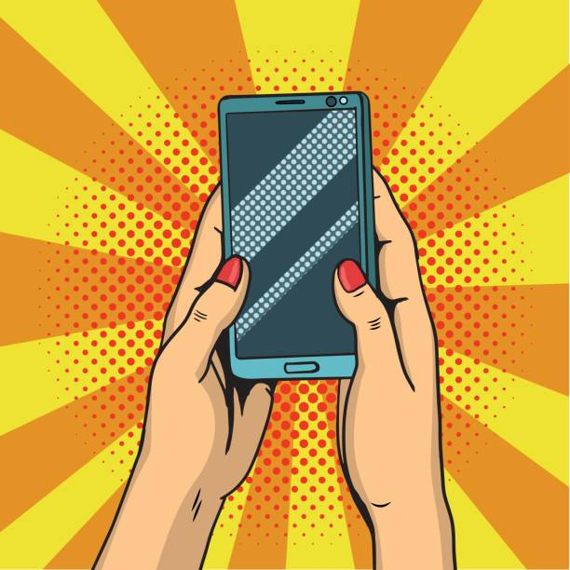

Ok, ce n’était pas l’idée du siècle. Léa a même effacé mon commentaire. J’avoue que ce n’est pas très intelligent de faire un commentaire sur son corps quand je la connais à peine. Dans le fond, je pensais lui faire un compliment, mais je me rends bien compte que j’aurais pu m’y prendre autrement.
Ça aurait été un peu plus brillant de lui dire que ses bijoux sont vraiment cool ou que je lui lançais un défi au nouveau Assassin’s Creed.
Ok, that wasn't the idea of the century. Léa even deleted my comment. I admit it's not very smart to comment on her body when I barely know her. Basically, I thought I was paying her a compliment, but I realize that I could have done it differently.
It would have been more brilliant to tell her that her jewels are really cool, or challenge her to the new Assassin’s Creed instead.
Toi lecteur, tu veux choisir une nouvelle option? Retourne à la page 5!
You reader, you want to choose a new option? Go back to page 5!

Slide 9


Bon, finalement, ça ne s’est pas passé comme je voulais... En fait, j’ai vraiment eu l’air ridicule ce matin. Quand j’ai donné le bracelet à Léa, elle m’a tout de suite demandé où j’avais appris à faire ça. Elle a bien vu que je n’étais pas capable de lui nommer une seule chaîne YouTube de confection de bijoux, alors elle a tout de suite deviné que je ne l’avais pas fait moi-même.
Mon visage est devenu rouge comme une tomate et j’avais envie de me cacher en dessous de mon bureau.
Well, it didn't turn out the way I wanted... Actually, I looked really ridiculous this morning. When I gave the bracelet to Léa, she immediately asked me where I had learned to do this. She saw that I couldn't name a single YouTube jewelry channel, so she guessed right away that I hadn't done it myself.
My face turned red like a tomato and I wanted to hide under my desk.
Toi lecteur, tu veux choisir une nouvelle option? Retourne à la page 6!
You reader, you want to choose a new option? Go back to page 6!

Slide 10
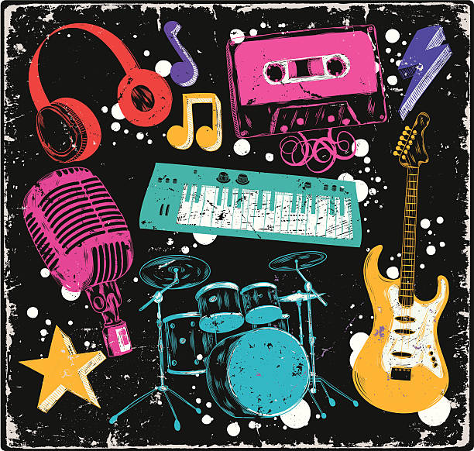

Je capote! Non seulement Léa est venue à la fête et elle a vu mes talents sur scène, mais elle avait même l’air de trouver ça super bon! Toute de suite après la soirée, j’ai mis la vidéo de notre spectacle sur YouTube et en moins d’une heure, elle l’avait likée!
Ça m’a donné le courage qu’il me manquait, alors j'ai décidé de lui parler sur Messenger. On a parlé jusqu’à deux heures du matin!!! Elle est vraiment cool, elle capote sur mon chien, et j’ai trop hâte à lundi pour lui parler en classe!
I’m so excited! Not only did Léa come to the party and saw my talents on stage, but she even seemed to think it was super good! Immediately after the party, I posted the video of our show on YouTube and in less than an hour, she had liked it!
It gave me the courage I needed, so I decided to talk to her on Messenger. We talked until two in the morning! She's really cool, she loves my dog, and I'm really looking forward to talk to her on Monday in class!
Toi lecteur, tu veux choisir une nouvelle option? Retourne à la page 4!​​
You reader, you want to choose a new option? Go back to page 4! ​

